Slide 1
Para onde caminhamos na Educação a Distância
José Manuel Moran
www.eca.usp.br/prof/moran
moran10.blogspot.com

Slide 2
Mudanças profundas apesar das aparências
Aparentemente a educação formal pouco mudou na sua essência: organização curricular, modelos básicos semelhantes e permanentes. Mas há mudanças sutis, silenciosas, que tensionam, incomodam e se visibilizam
Há mudanças profundas que se infiltram nos modelos tradicionais e que são incorporadas inicialmente de forma periférica. Aos poucos ganham importância e em um determinado momento se tornam predominantes

Slide 3
Mudanças que se acentuam
Flexibilidade crescente de modelos de organização de educação formal: com integração de espaços diferentes: salas de aula físicas, digitais e virtuais; tempos diferentes de ensinar e aprender (aprendizagens ativas, tempo estendido para professores e alunos)
Muitas formas de aprendizagem aberta, informal e livre, baseadas na colaboração presencial e virtual, na criatividade, desafios, jogos....

Slide 4
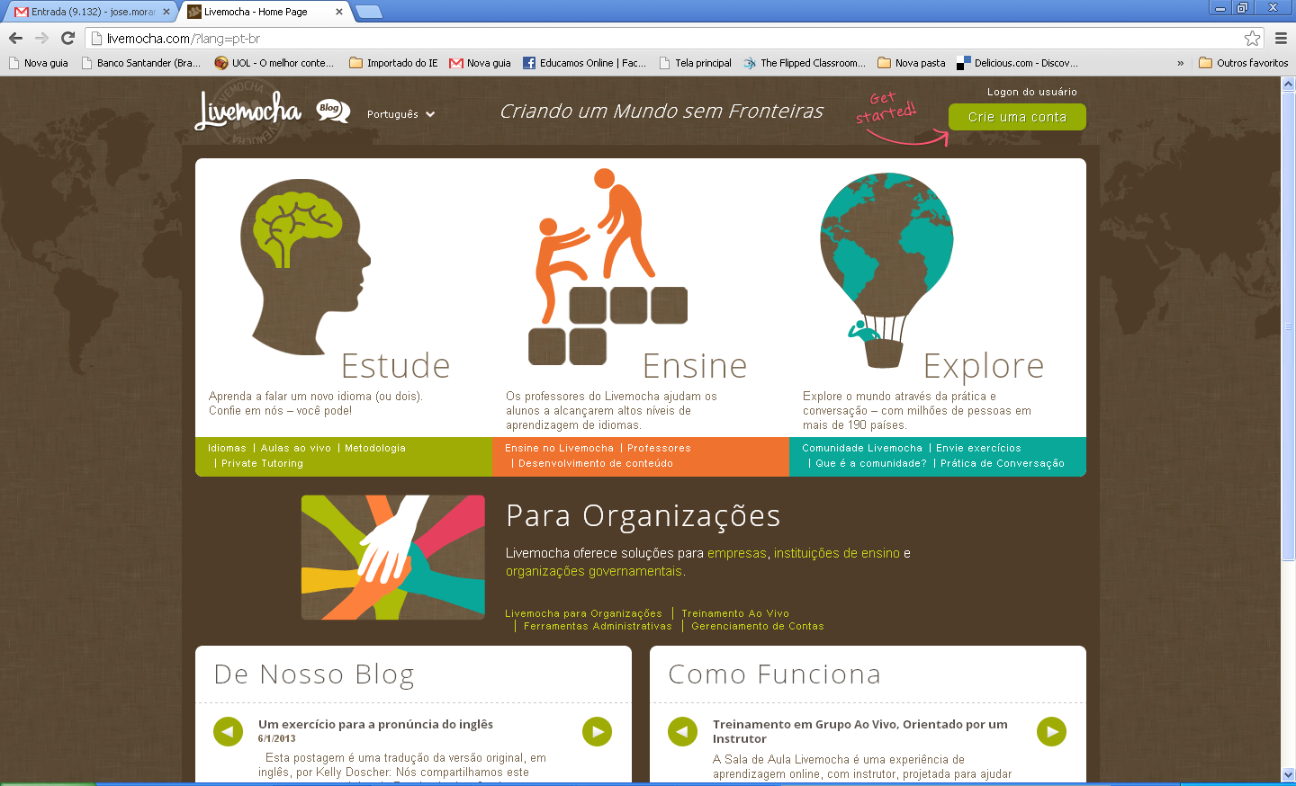

Slide 5
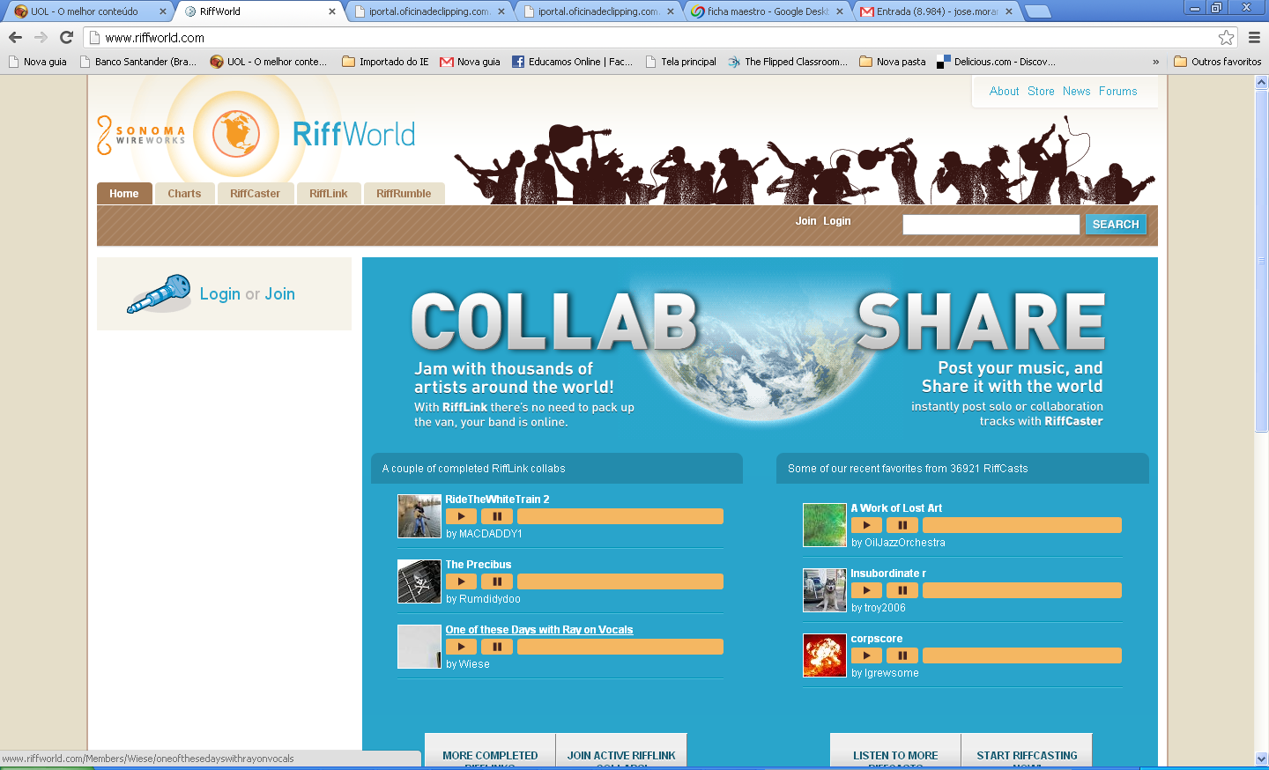

Slide 6
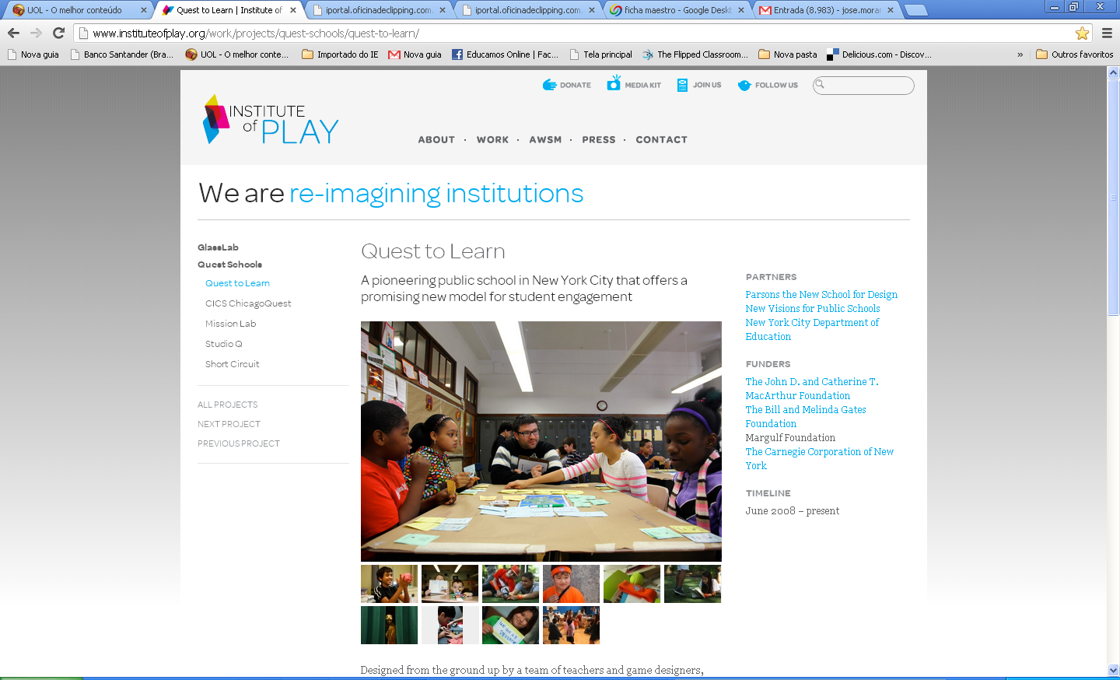

Slide 7
Alguns desafios complexos no Ensino Superior
Modelos profundamente obsoletos de ensinar num mundo de tecnologias móveis e em rede
Superar a separação legal e real – anacrônica e contraproducente - entre a educação presencial e a distância

Slide 8
Entrando em uma nova fase na EAD no Brasil
Fase experimental, de aprendizado inicial (a partir do presencial)
Fase de forte regulação (modelo semipresencial predominante)
Fase de amadurecimento e de intensas mudanças

Slide 9
Amadurecimento da EAD
Maior expansão de alunos, cursos, de instituições e diversidade de modelos
Discussão mais ampla da EAD nas políticas públicas. Acenos de atualização na legislação: maior flexibilidade
O importante é o projeto pedagógico de cada curso e de cada instituição

Slide 10
Para onde caminhamos no ensino superior
O blended será o modelo predominante de educação, que unirá o presencial e o EAD
A educação presencial será toda híbrida (blended). A EAD parte do modelo blended até a oferta de cursos totalmente online, de acordo com a necessidade e a demanda

Slide 11
Tendências que se consolidam - I
Integração de modelos e equipes presenciais e a distância
Planejamento em larga escala e personalização maior
Foco na aprendizagem do aluno tanto no presencial como no EAD
Metodologias ativas, baseadas em desafios, problemas, jogos (PBLU – Project Basead Learning University)
Trabalho colaborativo e portfolios como estratégias e parte da avaliação formativa
Ênfase menor nos conteúdos, nos materiais e mais nas atividades, pesquisa e projetos

Slide 12
Tendências que se consolidam - II
Cloud Learning Design
Maior desenvolvimento e utilização de cenários e laboratórios virtuais
Percursos mais personalizados pelos alunos e mais acompanhados (PLE)
Maior influência da aprendizagem não formal, de aprendizagem aberta, da aprendizagem livre
Importância cada vez maior de vivenciar valores humanos, de contato com educadores como interlocutores confiáveis e competentes.

Slide 13
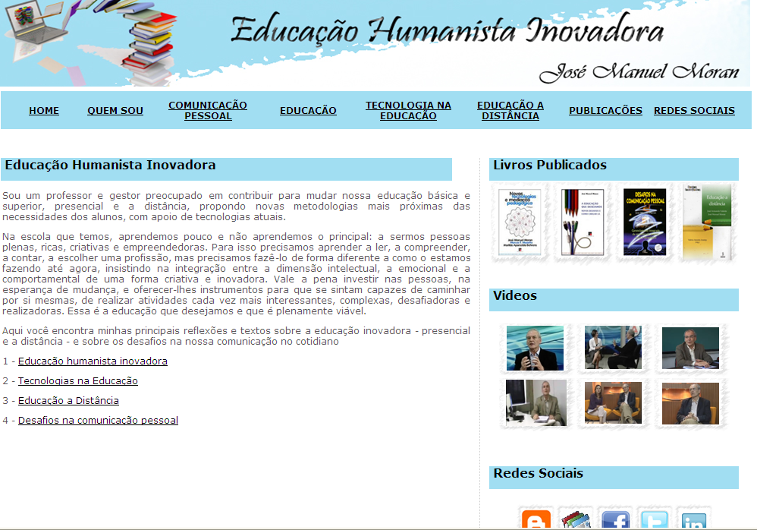

Slide 14
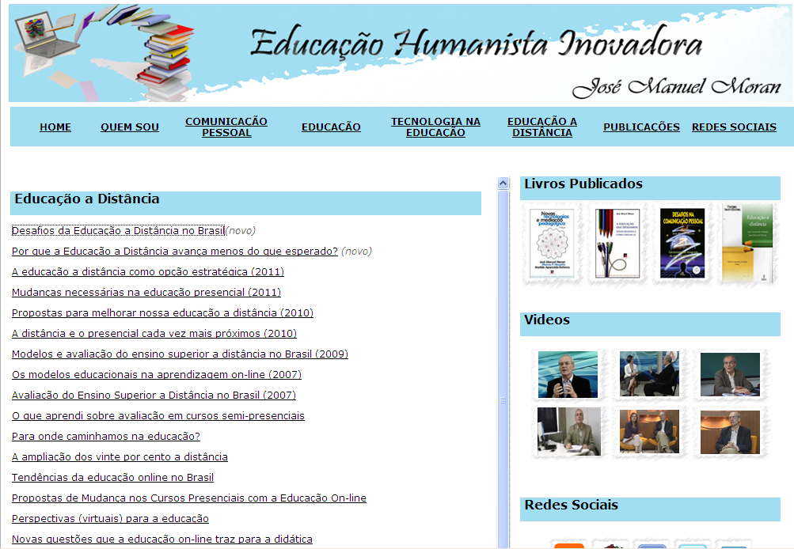

Slide 15
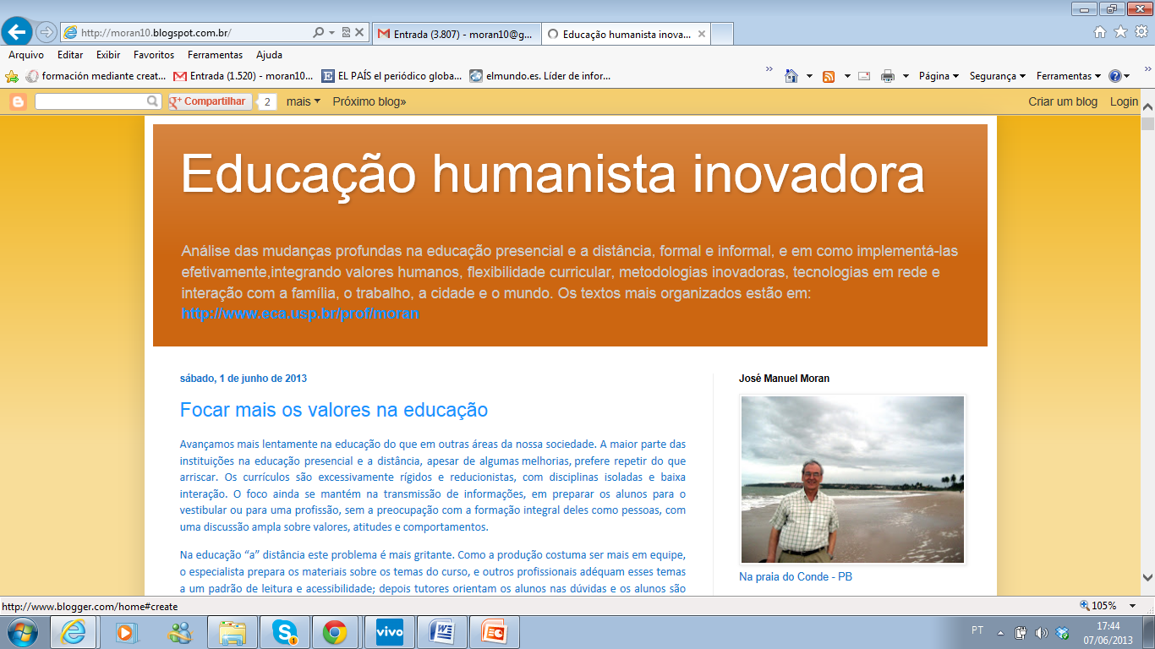

Slide 16
José Manuel Moran
www.eca.usp.br/prof/moran
moran10.blogspot.com
moran10@gmail.com

